Slide 1
Structure and Bit Operation

Slide 2
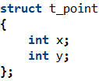
C Structures
Structures 是多個相關的變數的集合，用一個共同的名稱來統稱。
譬如要描述平面上的點座標，可以用
int x, y;
若使用structures 則可以自定一個叫做t_point 的資料型態，寫成

Slide 3
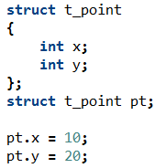
C Structures(Cont.)
宣告過structure 之後可以用它來定義變數
所以pt 會包含x 和y 兩個members，要設定或更改members 的內容，最直接的方式是使用member operator “.”來存取。

Slide 4
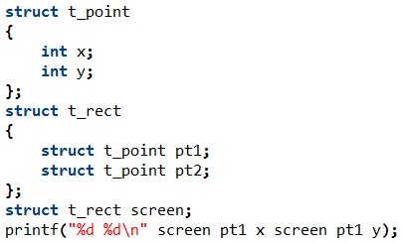
C Structures(Cont.)
已經宣告過的structure 可以再拿來宣告另一個structure。
然後用它來產生變數以及存取members。
,
.
.
,
.
.

Slide 5
使用C Structures 來做運算
Structures 的運算可以自己寫functions 來達到我們想要的功能。
下面為自定function之範例。

Slide 6
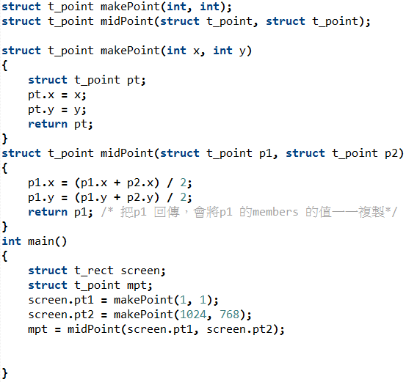
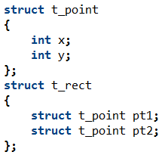
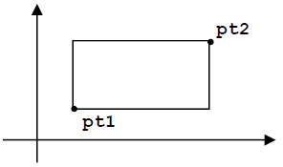
範例6-1
makePoint與midPoint為兩自定function。
makePoint設定點的x,y座標，midPoint為取兩點之中點。
在主程式裡呼叫makePoint() 來設定struct t_point 變數。
mpt即為pt1和pt2的中點。

Slide 7
Structures 參數的傳遞方式
傳遞structure 變數到function，會用call-by-value 方式，所以在function 裡改變structure的members 的值，並不會影響外部的structure 變數的內容。
Structures 同樣可以用指標方式來達到call-by-reference 的效果，通常用傳遞指標的方式會比傳遞整個structure來得有效率(call-by-value 需要複製整個structure 變數的內容) 。

Slide 8
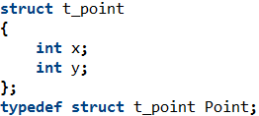
Structures 參數的傳遞方式(Cont.)
C 提供typedef 來讓我們宣告新的型別名稱，這樣接下來宣告變數會比較方便。
原本產生變數必須使用
現在只要用
Point pt;

Slide 9
Structures 參數的傳遞方式(Cont.)
所以現在宣告一個指到struct t_point 的指標可以用
把pp 指到pt 就和一般變數一樣，要使用&來取得structure 的位址
透過指標來存取structure 的members 有兩種寫法，一種是用標準的 * 先找到指標指的內容，再用“.” 來取出member
另一種則是用-> 符號，相當於上面的縮寫

Slide 10
Structures 陣列
陣列的使用更能說明structures 的必要性。
以struct t_point 為例，要產生100 個平面上的點來記錄100 組座標:
不使用structure 要寫成
使用structure 變成

Slide 11
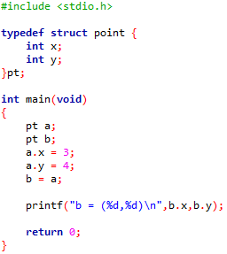
複製structure members的值
範例6-6
此範例為複製所有structure members的值，將a的座標位置assign給b。

Slide 12
Structure與指標的應用

Slide 13
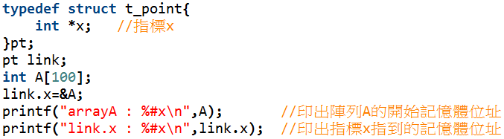
Structure參數含有指標
下面的例子中的t_point structure內含有一個指標x，此範例將link.x指向陣列A，代表link.x現在指在陣列A的開始位址。
範例6-2
輸出:
arrayA : 0x22FDA0
link.x : 0x22FDA0
(每次配置的位址不見得會一樣，此輸出僅供參考。)

Slide 14
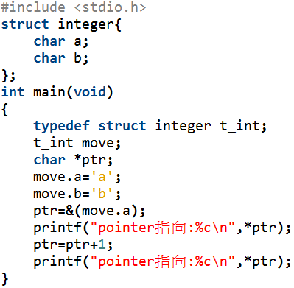
利用指標指向structure參數位址
範例6-3
此範例例用一個指標指向structure的參數a的位址。
再利用ptr=ptr+1使指標指向下一個參數b的位址。
輸出:
pointer指向:a
pointer指向:b

Slide 15
Structure的衍生－union與enum

Slide 16
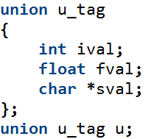
Union
除了structures 之外，C 還提供另一種衍伸型別unions，讓我們用同一塊區域來儲存不同類型的資料
例如:

Slide 17
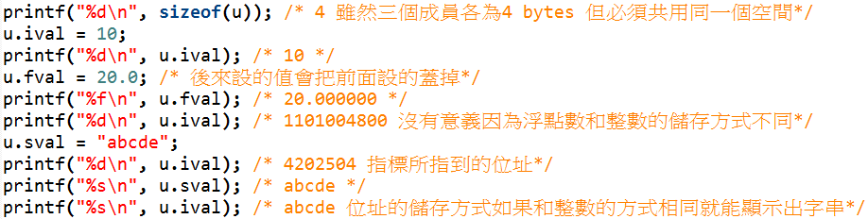
Union(Cont.)
用這樣方式產生的變數u 會有剛好足夠的空間來儲存int、float、char* 三種型別中最大的型別資料。
變數u每次只能儲存三種型別資料中的一種。
執行下面的程式，就會對union 的作用更了解。
範例6-4

Slide 18
Enum
Enum型別用來將一串列舉資料用常數表示。
預設型別中的資料代號從0開始依序遞增。
另外，也可以自己設定資料的代號。
以此為例:
A=0,B=1,C=2,D=3,E=4
自行設定:
A=1,B=2,C=2,D=3,E=4

Slide 19
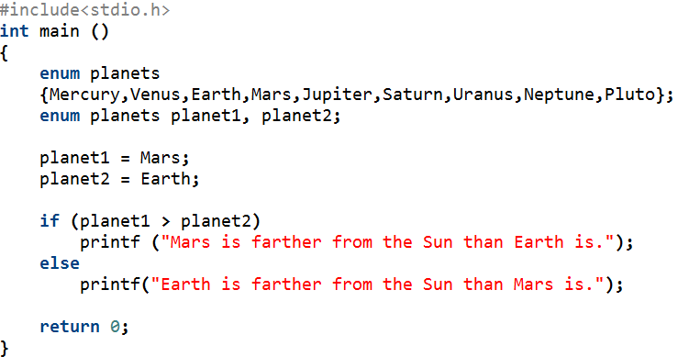
Enum(Cont.)
範例6-5
輸出:
Mars is farther from the Sun than Earth is.
此範例將星球按照離太陽距離排序以enum型別存好，並將Mars與Earth拿來比較距離太陽之遠近。
參考： http://crasseux.com/books/ctutorial/enum.html

Slide 20
Bitwise Operations and
Operator Precedence

Slide 21
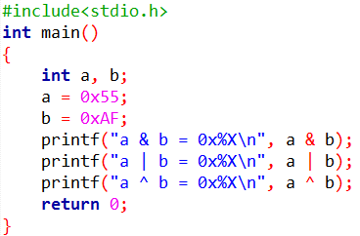
AND, OR, XOR
AND: &
OR: |
XOR: ^
AND
a = 01010101
b = 10101111
00000101
OR
a = 01010101
b = 10101111
11111111
XOR
a = 01010101
b = 10101111
11111010
執行結果
a & b = 0x5
a | b = 0xFF
a ^ b = 0xFA

Slide 22
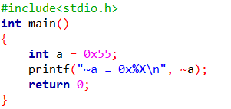
NOT
NOT: ~
a = 0000 0000 0000 0000 0000 0000 0101 0101
!a = 1111 1111 1111 1111 1111 1111 1010 1010
執行結果
~a = 0xFFFFFFAA

Slide 23
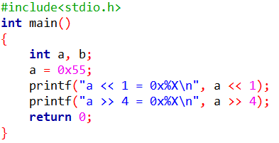
Bit shifts
左移運算子(<<): 向左移n個位元
右移運算子(>>): 向右移n個位元
a = 01010101
<< 1 10101010
a = 01010101
>> 4 00000101
執行結果
a << 1 = 0xAA
a >> 4 = 0x5

Slide 24
邏輯運算子
做執行流程控制時，條件判斷使用
僅有True, False兩種結果，分別以1與0表示
在C語言中0為False, 非0為True
運算子 | 功能 | 用法
&& | AND | a > b && a < c
|| | OR | a > b || a < c
! | NOT | !(a>b)

Slide 25
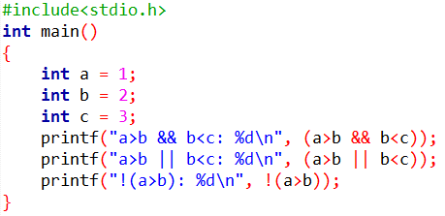
邏輯運算子範例
a = 1
b = 2
c = 3
執行結果
a>b && b<c: 0
a>b || b<c: 1
!(a>b): 1

Slide 26
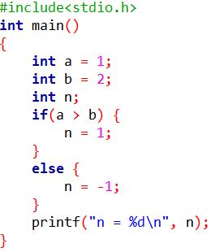
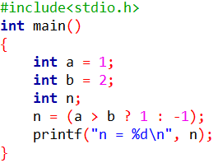
條件運算子
條件運算子(?:)
可藉由判斷式的真假值，來回傳指定的值
C語言中唯一的三元運算子
語法: 判斷式 ? 結果為真的值 : 結果為假的值
=
執行結果
n = -1

Slide 27
運算子優先序

Slide 28
運算式
運算式裡分別有運算子及運算元。
在做運算時，首先要區別出運算子及運算元，再依據運算子之優先順序做運算。
計算時可用括號隔開每個需要計算之計算子，以分辨計算之優先順序。
下面將以簡表列出常見之運算之優先順序。
最後一頁會附上所有C語言遇到之運算子的優先順序。

Slide 29
優先序簡表
同優先順序之細分請參見最後一頁的附錄。

Slide 30
運算子分類
算術運算子：+、-、* 、 / 、% 、++ 、--
關係運算子：> 、< 、== 、>= 、<= 、!=
邏輯運算子：&& 、|| 、!
位元運算子：&、| 、~ 、^ 、<< 、>>
除左移與右移以外，一般的優先順序為：
算術>關係>位元>邏輯

Slide 31
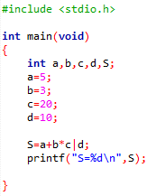
範例1
輸出結果：S=75
運算元優先順序：
* + |
運算式分解:
S=((a+(b*c))|d)

Slide 32
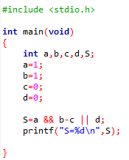
範例2
輸出結果：
S=1
運算式分解:
S=a && (b-c) || d

Slide 33
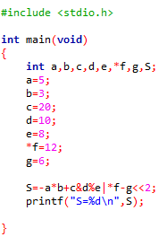
範例3
輸出結果:
S=24
運算式分解:
S=-a*b+c&d%e|*f-g<<2
S=(((((-a)*b)+c)&(d%e))|(((*f)-g)<<2))

Slide 34
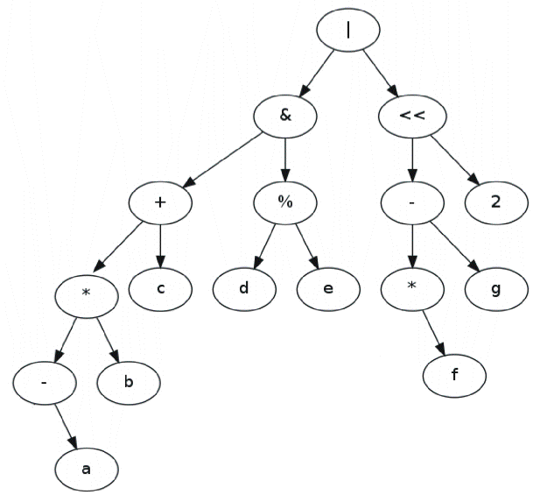
範例3(Cont.)
此為上例之運算優先順序二元樹。

Slide 35
複合指定運算子
+=、-=、*=、/=、%=、<<=、>>=、&=、^=、|=
複合指定運算子為右結合
複合指定運算子之運算式例子：
a+=b a=a+b;
下面為複合指定運算子及一般運算子之混合範例

Slide 36
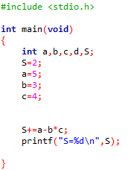
範例1
輸出結果：
S=-5
運算式分解：
S=(S+(a-(b*c)))

Slide 37
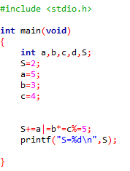
範例2
輸出結果：
S=15
由於複合指定運算子為右結合，所以運算式計算順序為：
c=c%5
b=b*c
a=a|b
S=S+a

Slide 38
範例練習
a=5,b=12,c=6,d=8,e=7,f=9,S=1
S=a+b/c&d<<2|e%f，S=?
Ans:7
S*=a-b<<c|d*e+f，S=?
Ans:-894
S^=a+b|c%d*e，S=?
Ans:57

Slide 39
Appendix

Slide 40
附錄

Slide 41
附錄

Slide 42
附錄

Slide 43
END

